Slide 1
نظريه العلاج العقلى الانفعالى السلوكي البرت أليس Albert Ellis
أعداد
الأستاذ المساعد الدكتور
علي محسن العامري

Slide 2
حياة المنظر
مؤسس هذه النظريه هو البرت أليس (Albert Ellis 1913-2007 ) حصل على بكالوريوس الآداب إداره أعمال عام 1934، وفى عام 1947 حصل على الدكتوراه فى علم النفس الاكلينيكى من كليه المعلمين بجامعه كولومبيا فى التحليل النفسى. بدأ البرت أليس التدريب على نظام كارين هورنى فى العلاج ثم أسس معهد العلاج العقلاني .

Slide 3
يري أليس أن الناس يتحكمون في حياتهم بما يحملونه من أفكار ومعتقدات والتصرف بموجبها، فعندما يفكر الشخص علي نحو عقلانى يكون سعيداً أما عندما يفكر علي نحو غير عقلاني فإنه يصاب بالاضطرابات النفسيه. ويرى أليس أن التفكير اللاعقلانى ينشأعند الإنسان من خلال التنشئه الاجتماعيه ويتأثر بأفكار الاخرين من حوله خلال مراحل نموه. إن الفكره الرئيسيه التى تعتمد عليها أساليب الإرشاد العقلاني الإنفعالي عند أليس هي انه لايمكن الفصل بين تفكير الإنسان وبين إنفعاله وسلوكه.

Slide 4
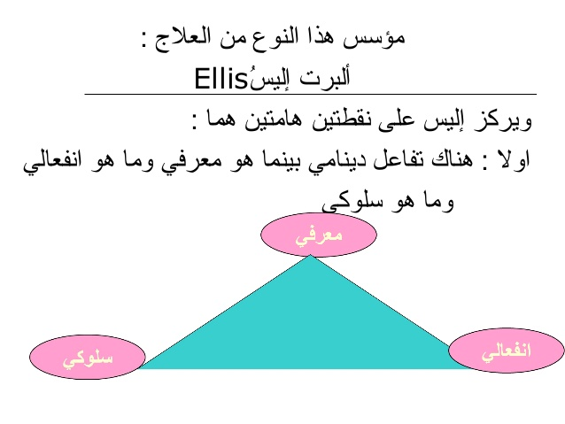

Slide 5
المفاهيم الأساسيه التي تقوم عليها النظريه
1-عقلانيه الفرد تقوده الى السعاده وعدم العقلانيه في التفكير تقوده الي الشقاء.
2.إن السلوك العصابي والاضطرابات النفسيه ناتجه عن التفكير غير العقلاني.
3.إن التفكير غير العقلاني ينشأ من خلال التعليم المبكر في سن الطفوله وللأسره دور في ذلك.
4.العاطفه والتفكير يقودان حياه الفرد وكل واحد منهما يؤثر في الآخر.
5.إن استمرار الاضطرابات النفسيه تقررها المفاهيم والافكار.
6.يجب مجابهه الافكار والعواطف السلبيه التي تهدم الذات عن طريق تنظيم التفكير والمدركات بحيث يصبح التفكير عقلانياً ومنطقياً عند الفرد.

Slide 6
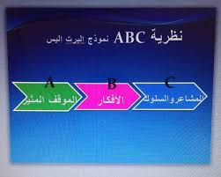

Slide 7
ويميز اليس إحدى عشر فكره غير عقلانية، ويعتبرها خرافيه لامعني لها ولكنها موجودة بشكل عام وهي تقود بشكل واضح إلى اشكال العصاب المختلفه وهذه الافكار هى :
1. من الضروري ان يكون الفرد محبوبا من كل المحيطين.
2. لوم الذات.
3. إن الاحباط امر طبيعى فى حياه الانسان وملازم له.
4. الشقاء يتسبب من عوامل خارجية، وان الفرد غير قادر علي ضبط هذه العوامل، وأن السعاده تأتي من داخلنا وأن مايقوله الانسان لنفسه هو سبب سعادته أوشقائه.

Slide 8
على المرء عدم مواجهه الصعوبات لان مواجهتها غالباً ماتكون أشد ايلاماً من تجنبها.
6. يجب ان نهتم بحدوث الاشياء المخفية والخطرة لان القلق والخوف يمنعان الفرد من التفكير بعقلانية.
7. يجب على الفرد ان يعتمد علي نفسه وأن يرفض مساعدة الاخرين.
8. أن الشخص يكون مهوسا ببلوغ الكمال في أي شي.
9. إن خبرات الماضي مسئولة عن تقرير السلوك الحالي.
10. يجب ان ننزعج بمشاكل الآخرين.
11. هنالك حلاً مثالياً لكل مشكله.

Slide 9
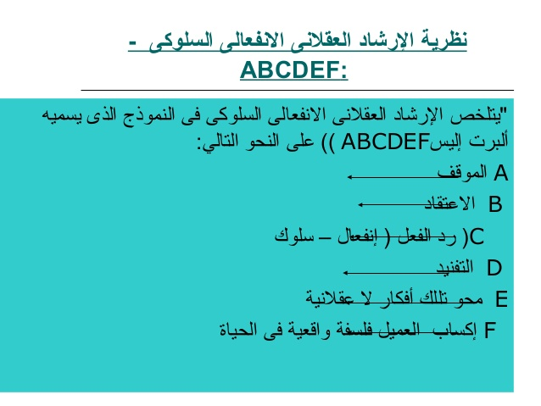

Slide 10
أهداف الأرشاد والعلاج العقلاني الإنفعالى
1- تقليل أو تغير النواتج اللاعقلانية أوالاضطرابات النفسية عند المسترشد عن طريق تغير التفكير اللاعقلاني عنده واستبداله بتفكير عقلاني.
2. تقليل القلق ولوم الذات والعدوانية والغضب.

Slide 11
دور المرشد النفسي في نظريه أليس
.1-إقناع المسترشد بأنه المسئول عن مشكلاته وطريقة تفكيره وان الاحداث الخارجية ليست هي المسئولة عنه.
2. استبدال الافكار غير المنطقية لدى المسترشد بأفكار عقلانيه .
3. دور المرشد هو دور المعلم وان علي المرشد اعاده بناء المفاهيم المعرفيه المنطقية لدي المسترشد ومن ثم تغير حديثه الداخلي.

Slide 12
وسائل الارشاد النفسي
1- المنطق والإقناع.
2. إعاده بناء المفاهيم.
3. الحديث الإيجابي مع الذات.
4. التعليم.
5. المواجهة.

Slide 13
نقد الموجه للنظريه
.1- أهمل أليس دور الثواب والعقاب في تعديل السلوك البشري.
2. ألغى أثر البيئيه في سلوكيات الانسان .
3. قلل من تأثير الماضي علي الحاضر.

Slide 14
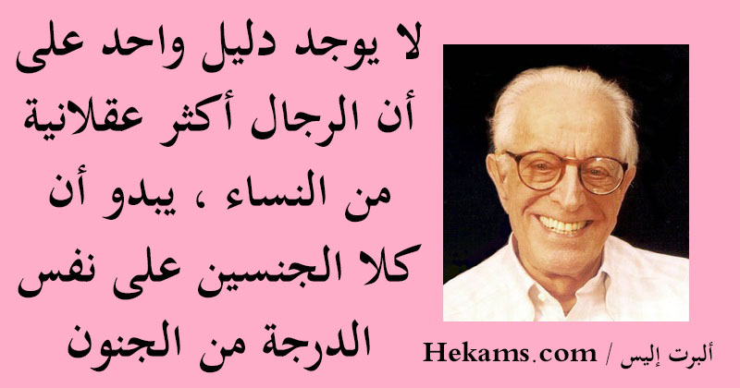

Slide 15
1- ماهي دور المرشد في نظريه العلاج العقلى الانفعالى السلوكي ؟ وماهي وسائل الأرشاد النفسي فيها؟
2- ماهي المفاهيم الأساسيه التي تقوم عليها نظريه العلاج العقلى الانفعالى السلوكي؟ وضحها بالتفصيل؟
3- ماهو النقد الموجه لنظرية العلاج العقلى الانفعالى السلوكي

Slide 16


